Slide 1
Educazione fisica e sport ai tempi del coronavirus
8 e 9 settembre 2020
Indagine conoscitiva sulle pratiche didattiche a distanza utilizzate dai docenti di scienze motorie nella fase emergenziale

Slide 2
Ufficio promozione FIDAL
Francesca Tosi
Giorgia Corradini
Antonio Laguardia
RELATORE
Prof. Antonio Laguardia

Slide 3
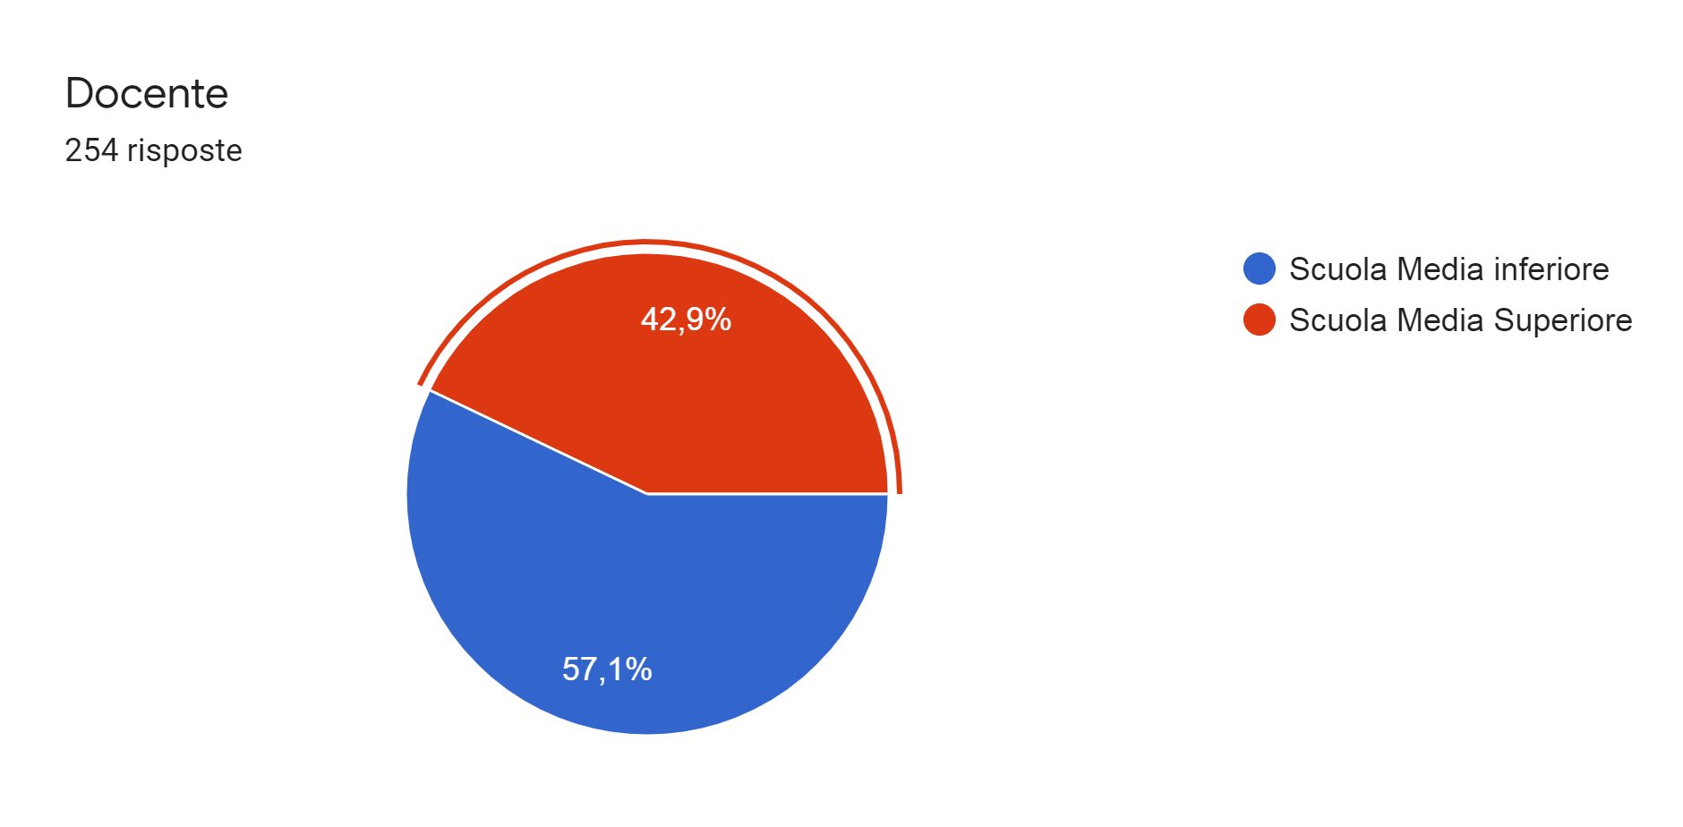

Slide 4
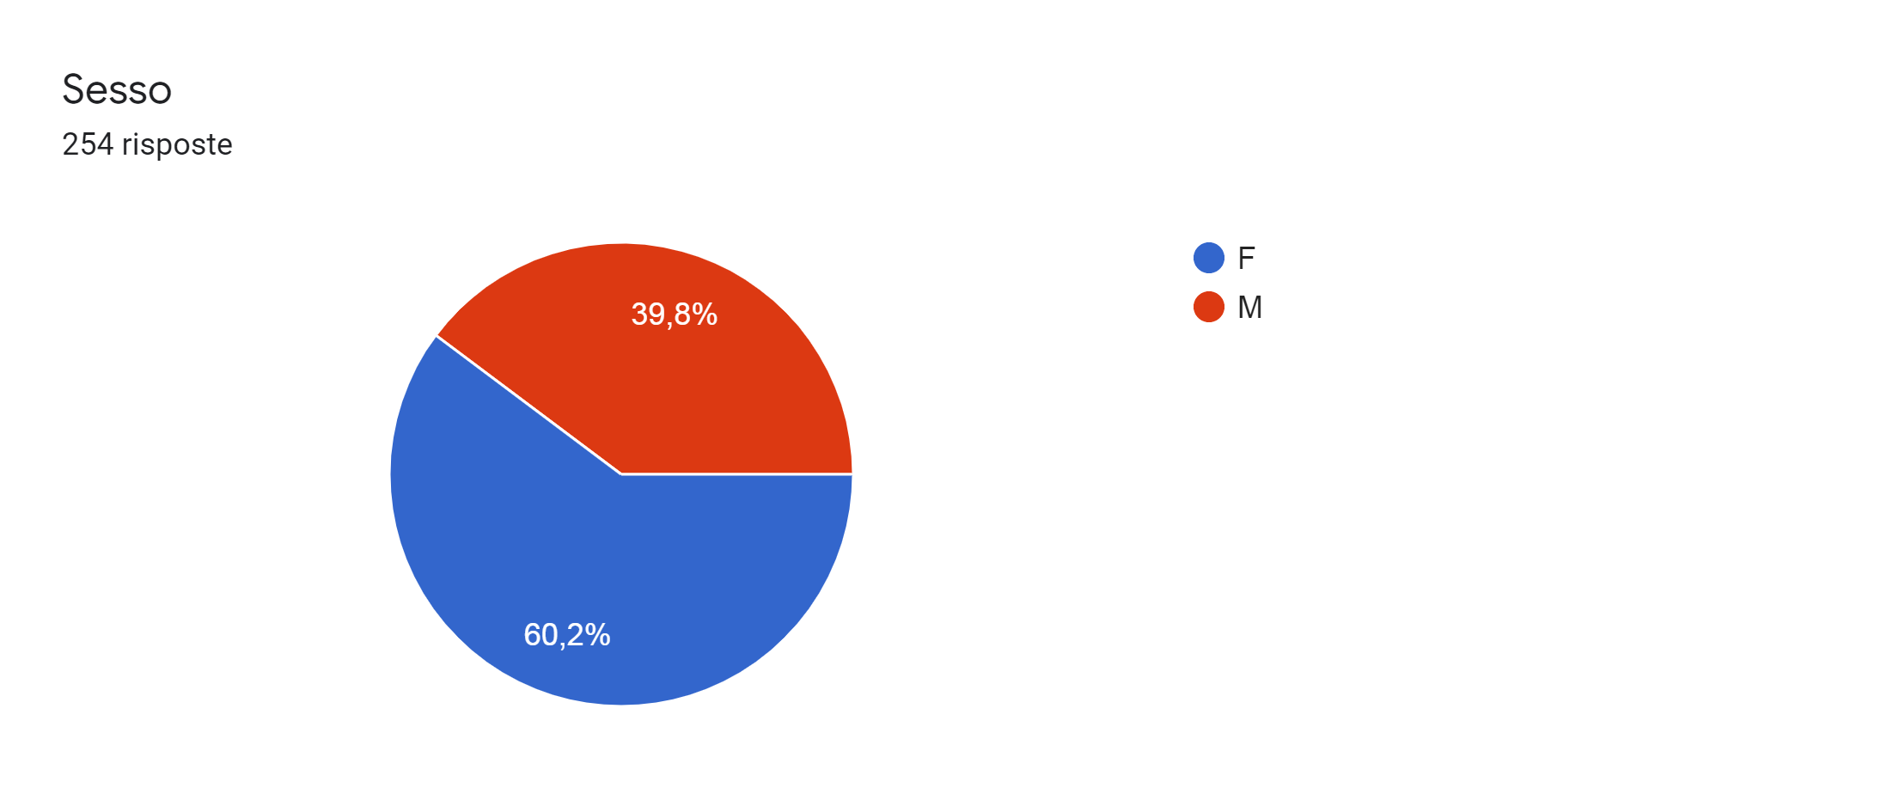

Slide 5
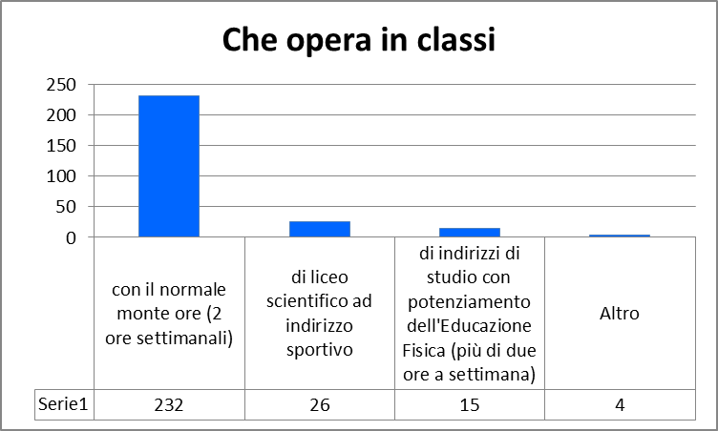

Slide 6
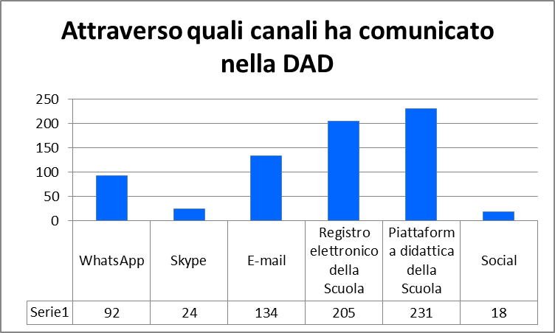

Slide 7
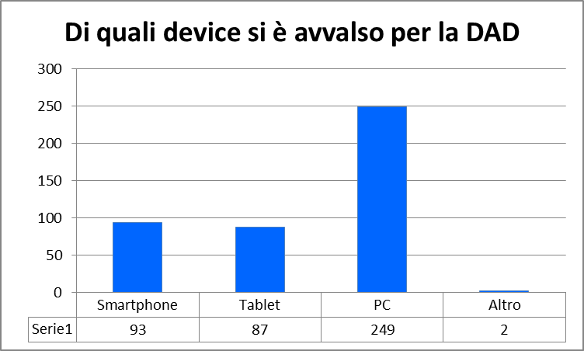

Slide 8
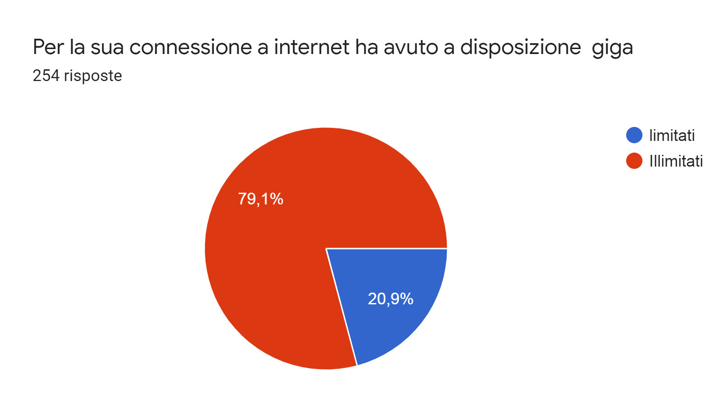

Slide 9
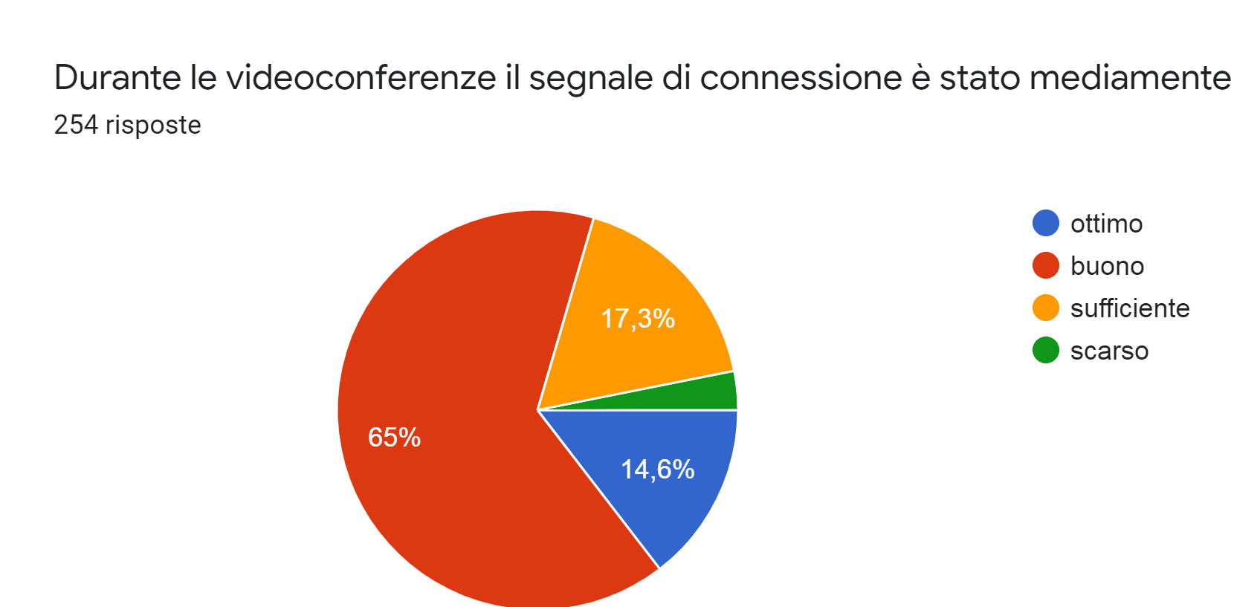

Slide 10
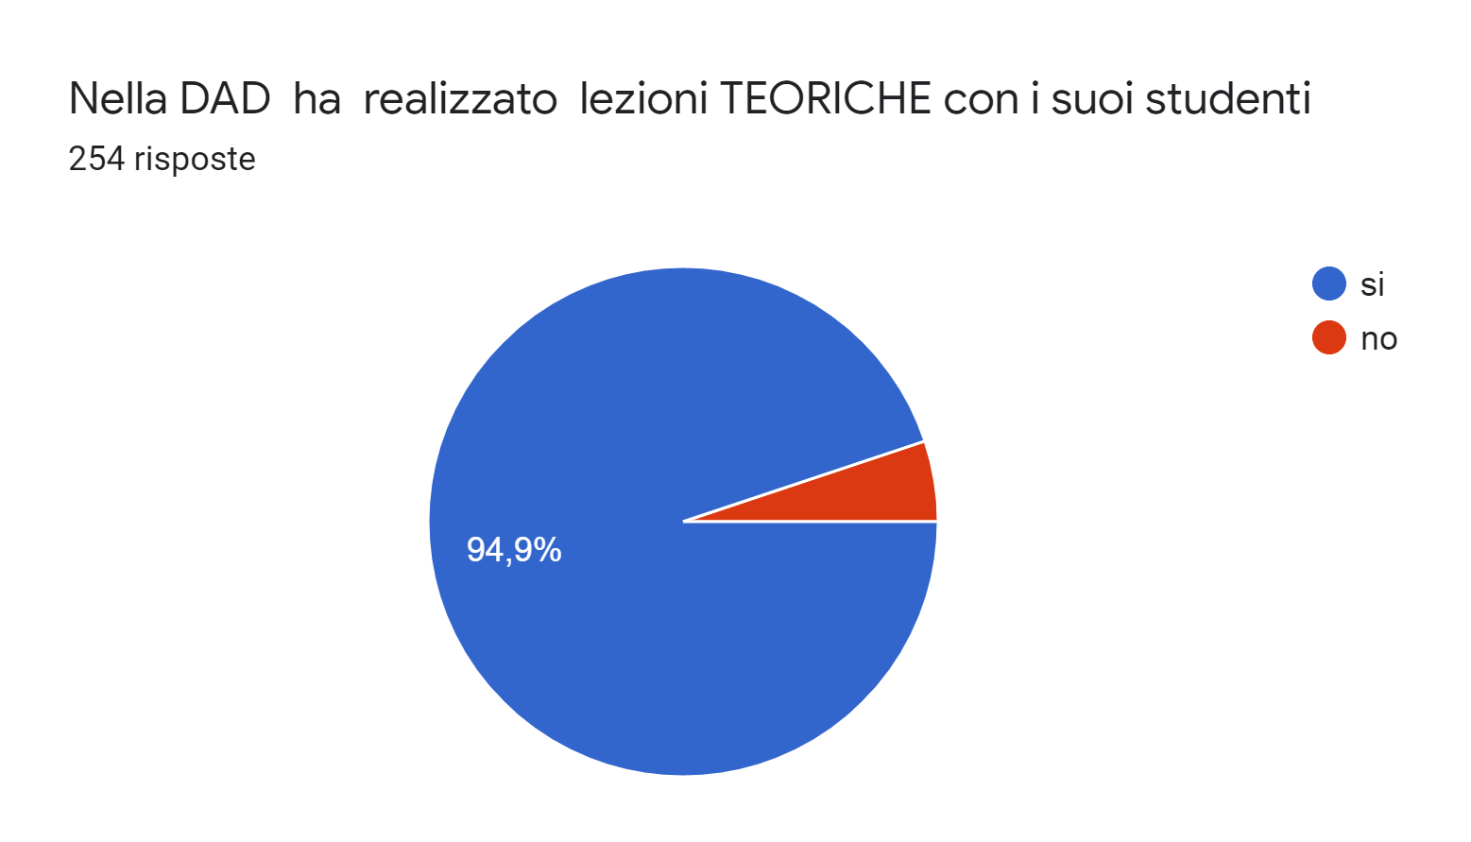

Slide 11
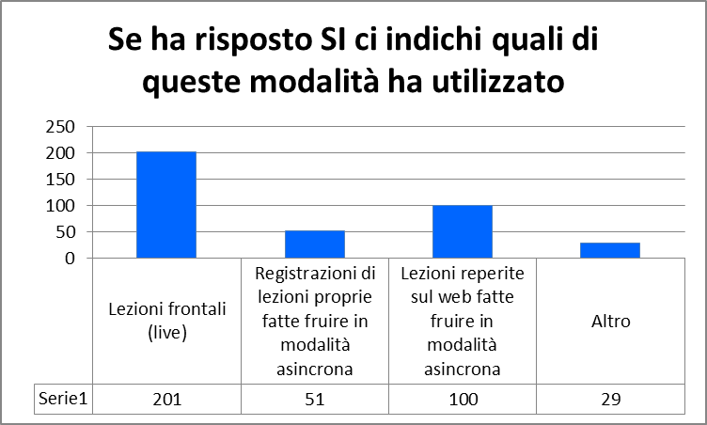

Slide 12
Ci descriva in sintesi i CONTENUTI scelti per le sue lezioni teoriche ed i materiali didattici messi a disposizione degli studenti
DI CARATTERE GENERALE
Educazione alla salute, Igiene, Sicurezza, Fair play, Scienze biologiche, Scienze umane
DELLA DISCIPLINA
Teoria del movimento e dell’allenamento
Storia delle Olimpiadi e dello sport
Giochi tradizionali e teoria generale del gioco
Postura, equilibrio, respirazione, idratazione
RELATIVI A DISCIPLINE SPORTIVE E ATTIVITÀ MOTORIE
Atletica leggera, Nuoto, Calcio e Calcio a 5, Pallavolo, Pallamano, Basket e Baskin, Badminton, Pallapugno, Dodgeball, Rugby, Orienteering, Tennistavolo, Vela e windsurf, Pattinaggio su ghiaccio, Ginnastica, Ginnastica artistica e ritmica,Yoga, Pilates, Streching, Attività in ambiente naturale

Slide 13
Ci descriva in sintesi i CONTENUTI scelti per le sue lezioni teoriche ed i materiali didattici messi a disposizione degli studenti
INTERDISCIPLINARI ANCHE A SFONDO CULTURALE, STORICO/SOCIALE, LINGUISTICO, SCIENTIFICO ECC.
moduli CLIL (DNL)
argomenti legati a percorsi interdisciplinari programmati per la classe
argomenti teorici collegati con scienze
preparazione dei percorsi d'esame per le classi terze della secondaria di primo grado
preparazione dei percorsi d'esame per le classi quinte della secondaria di secondo grado
significato culturale, sociale, politico dei Giochi Olimpici
attività in ambiente naturale, rispetto dell’ambiente e scautismo
sfruttamento minorile e multinazionali

Slide 14
MATERIALI DIDATTICI messi a disposizione degli studenti a supporto e guida degli apprendimenti
quaderno di scienze motorie e sportive
diario motorio
diario alimentare
schede di autovalutazione
griglie osservazione e auto/osservazione
tabelle con descrittori richiesti su routine di pratiche
moduli google per verifica.
schede riassuntive di argomenti specifici della materia
schede a “quiz"
schede fitness su riscaldamento - tonificazione - stretching
schede di attività pratiche da svolgere in autonomia
invio settimanale di schede per circuiti polivalenti
eserciziario: elenco di esercizi da eseguire a casa -facoltativi-

Slide 15
MATERIALI DIDATTICI messi a disposizione degli studenti a supporto e guida degli apprendimenti
Libro di testo/Ebook/altri Libri su biografie di sportivi
Articoli tratti da quotidiani, settimanali e riviste specializzate
Dispense/appunti/approfondimenti
Power Point riassuntivi di argomenti specifici della materia e di argomenti interdisciplinari
Mappe concettuali e Disegni con descrizione di esercizi e attività
Cruciverba interattivo
Gioco della dama on line
Registrazioni di lezioni sia teoriche che pratiche svolte in modalità sincrona e asincrona
Filmati didattici, film, filmati sportivi e documentari sui temi trattati
Video tutorial riassuntivi di argomenti specifici della materia
Video reperiti su YouTube, raiplay, Rai educational sport, rai storia, SdS
Video realizzati dagli studenti
Link per video e Sitografia
Interviste

Slide 17
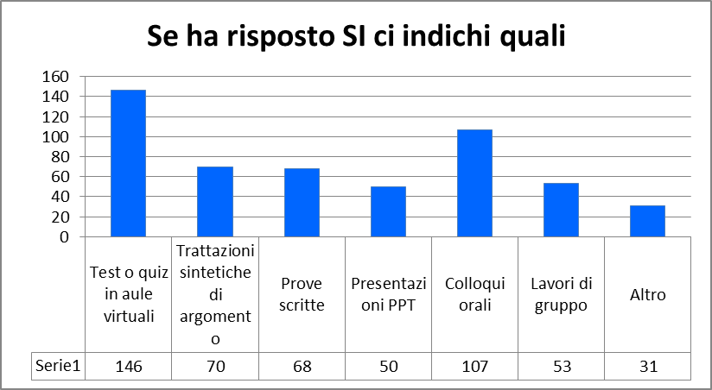

Slide 18
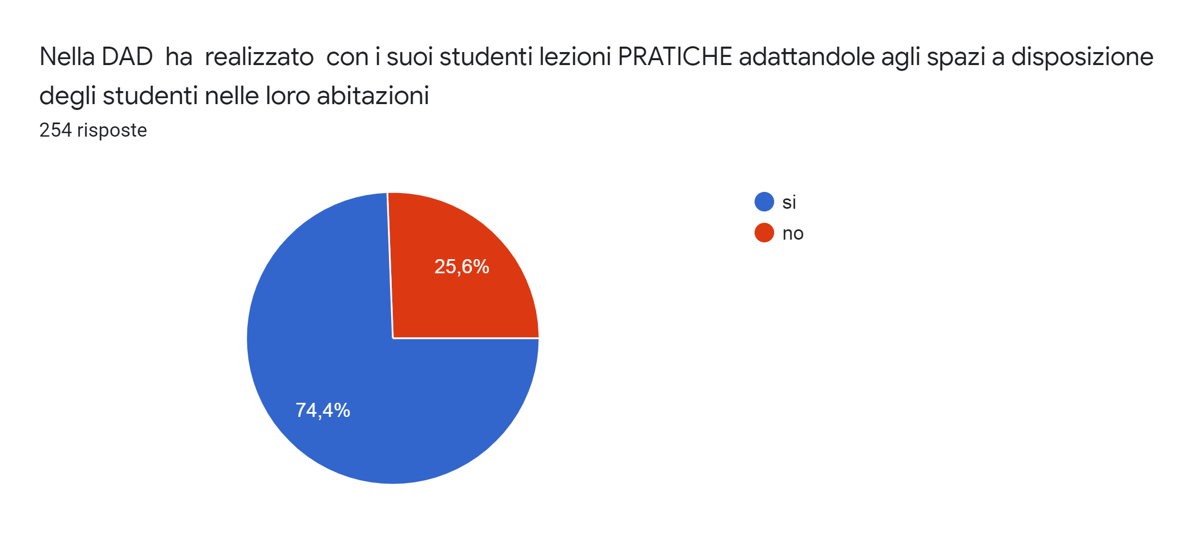

Slide 19
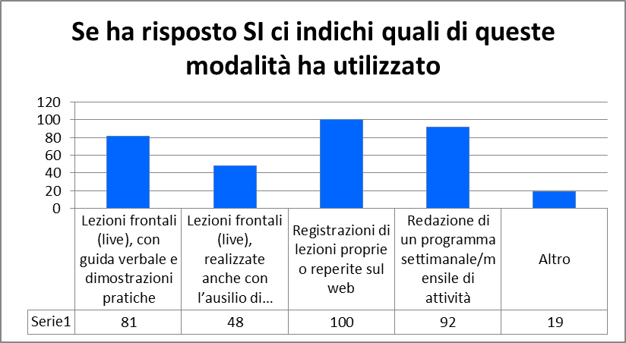

Slide 20
Ci descriva in sintesi le TIPOLOGIE di attività motorie scelte per le sue lezioni pratiche
ESERCIZI
eseguibili in spazi ristretti: cameretta, balcone, cucina, scale, ecc..
con “attrezzi di fortuna” (rotoli carta igienica, cintura accappatoio,
bottiglie d’acqua, seggiola, libri, fogli di carta, manici di scopa,ecc..)
ESEMPI
di compenso post pc
posturali
di educazione respiratoria e di rilassamento.
con la funicella
con la scala di agilità
di giocoleria
di resistenza
di potenziamento muscolare

Slide 21
Ci descriva in sintesi le TIPOLOGIE di attività motorie scelte per le sue lezioni pratiche
CIRCUITI E PERCORSI GINNASTICI
previo disegno del proprio spazio abitativo
con l’ausilio di attrezzi di fortuna reperiti in casa (manici di scopa, bottiglie, bottiglie di plastica riempite con acqua come peso, sedie, elastici, ecc.)
a basso impegno per evitare infortuni
ESEMPI
a stazioni con un protocollo di esecuzione e verifica con cambio settimanale degli esercizi
da ripetere autonomamente con possibilità di adattarli alle specifiche esigenze.
di potenziamento generale e specifico
di resistenza

Slide 22
Ci descriva in sintesi le TIPOLOGIE di attività motorie scelte per le sue lezioni pratiche
GIOCHI E GIOCOLERIA
costruzione di oggetti in live per la giocoleria
progressione di giocoleria
attività di giocoleria
giochi eseguibili in casa da soli o con i familiari suggeriti dai video del progetto Sport di classe del CONI

Slide 23
Ci descriva in sintesi le TIPOLOGIE di attività motorie scelte per le sue lezioni pratiche
ATTIVITA CON BASE MUSICALE
Facili esercizi di riscaldamento muscolare sul posto
Progressioni a corpo libero create dagli alunni, a tema libero o assegnato
Sedute di Aerobica
Coreografie realizzate in modalità sincrona
Cup Song con l’utilizzo dei bicchieri di plastica

Slide 24
Ci descriva in sintesi le TIPOLOGIE di attività motorie scelte per le sue lezioni pratiche
RILASSAMENTO
Tutorial su pilates,
Training autogeno
Yoga
Yoga Dinamico dove i ragazzi hanno potuto sperimentare alcune tecniche di respirazione e rilassamento

Slide 25
Ci descriva in sintesi le TIPOLOGIE di attività motorie scelte per le sue lezioni pratiche
CON VISIONE E PRODUZIONE DI VIDEO
• Invio di video per far visualizzare agli alunni esercizi e/o circuiti da eseguire
• Invio di video da studiare e riprodurre
• Invio di video con esercizi per i diversi gruppi muscolari con spiegazione su come organizzare un circuit training. (ad ogni studente è stato poi chiesto di scegliere gli esercizi da inserire nei propri circuiti)
• Assegnazione di compiti motori da effettuare e videoregistrare
• Invio di Link di video precedentemente analizzati e scelti on-line

Slide 26
Ci descriva in sintesi le TIPOLOGIE di attività motorie scelte per le sue lezioni pratiche
ATTIVITA’ VARIE
con guida personale, usando immagini senza audio reperite sul web
gli alunni, scelto il tempo da dedicare all'attività per una settimana, hanno registrato i passi realizzati con l'ausilio dell'app (riportati poi su un foglio Excel, condiviso con la classe, con l’indicazione dell’attiva motoria svolta giornalmente)
attività aerobiche di corsa utilizzando l'App - Strava-
di condizionamento funzionale da poter eseguire in casa: Plank, calisthenis, attività a corpo libero
home fitness servendosi dell’applicazione “adidas training”

Slide 27
Ci descriva in sintesi le TIPOLOGIE di attività motorie scelte per le sue lezioni pratiche
ESEMPI DI LEZIONI
Lezioni introdotte da una presentazione teorica e da un video tutorial
Mezz'ora di ginnastica in diretta (lezioni di potenziamento, di mobilità...) con o senza musica
Presentazione di video e spiegazione del compito da realizzare
(In genere erano sfide: i ragazzi poi mi mandavano i loro video che io guardavo e restituivo con un commento.. sempre positivo per l'impegno che dimostravano e non tanto per la reale riuscita. Un modo per tenerli allegri e in forma)

Slide 29
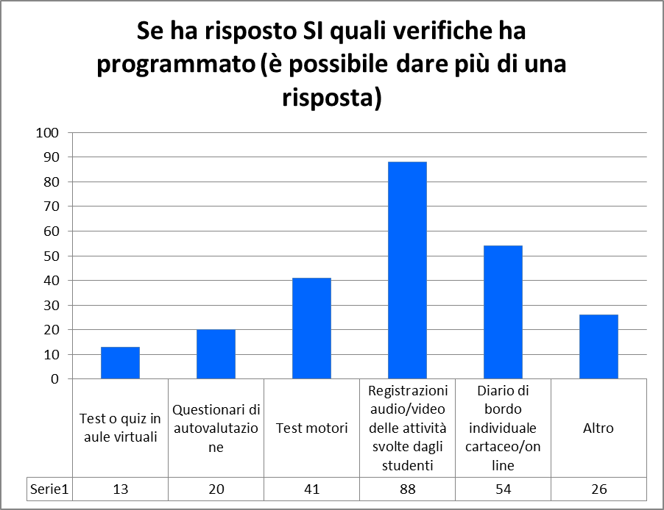

Slide 30
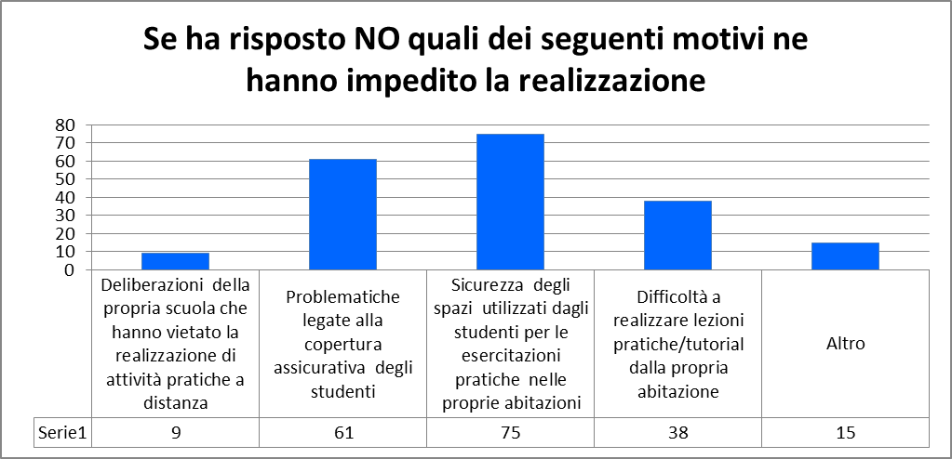

Slide 31
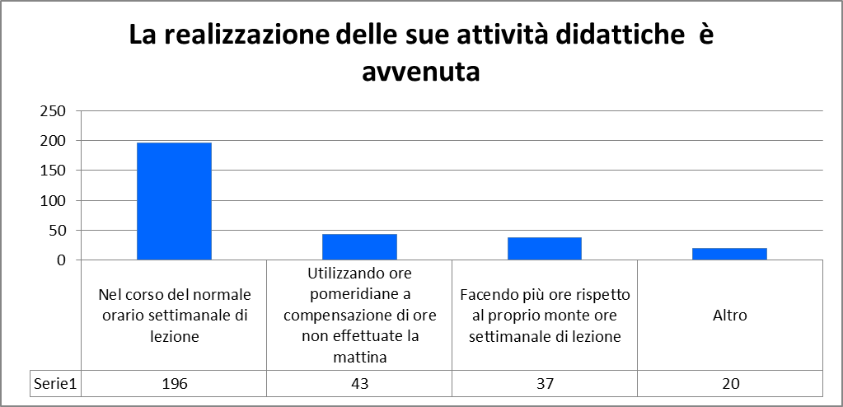

Slide 32
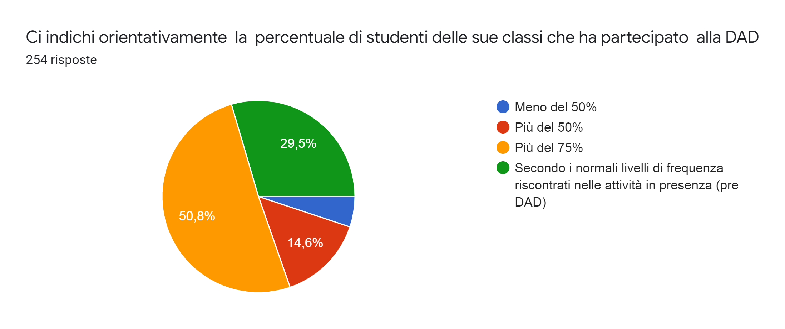

Slide 33
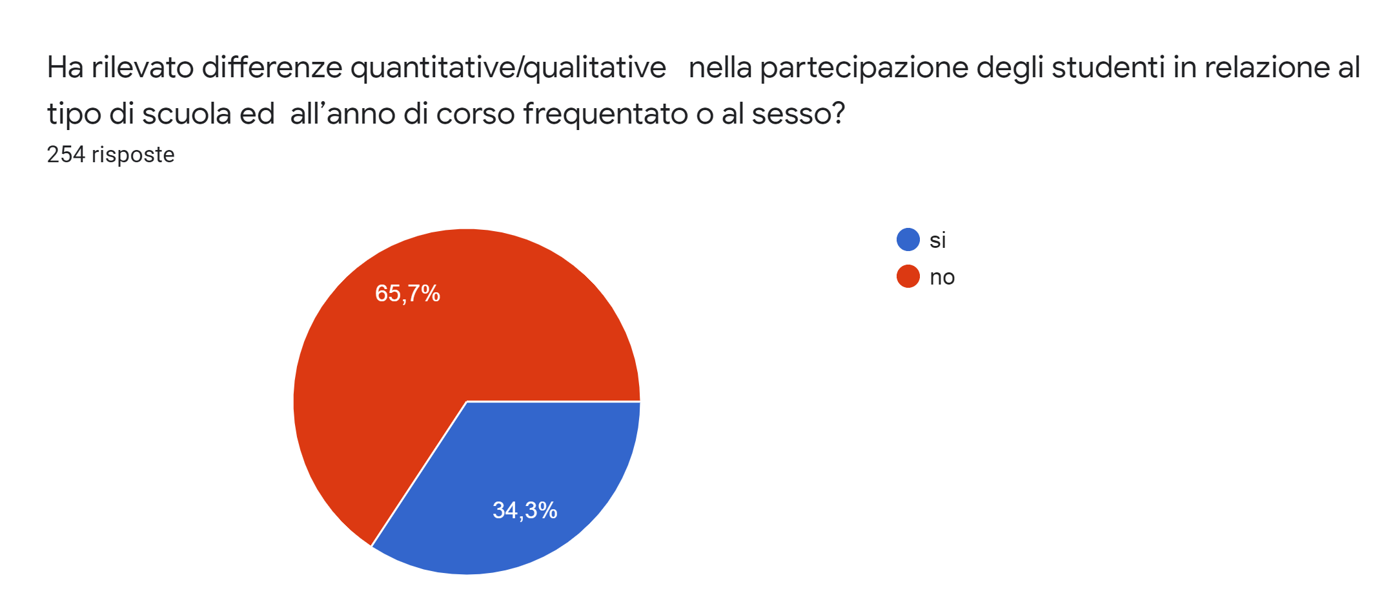

Slide 34
Se ha risposto SI ci indichi quali differenze ha riscontrato:
(tra primo biennio, secondo biennio e quinto anno della scuola secondaria di secondo grado)
Le femmine hanno partecipato più attivamente e con più costanza rispetto ai maschi, sia nella teoria che nella pratica
Evidenti difficoltà per gli alunni disabili
Più partecipazione da parte degli alunni del liceo sportivo e del liceo scientifico rispetto a quelli degli altri licei, dei tecnici e dei professionali
Leggera prevalenza nella partecipazione da parte degli alunni del primo biennio rispetto a quelli del secondo biennio
Stessa frequenza ed interesse nel liceo sportivo tra tutte le classi
Tra le classi Quinte: maggiore partecipazione nelle classi in cui scienze motorie era
materia di esame di stato

Slide 35
Se ha risposto SI ci indichi quali differenze ha riscontrato:
(tra gli anni di corso della scuola secondaria di primo grado)
Più partecipi ed entusiaste le classi prime, meno le seconde, le terze poco impegnate
Gli alunni di prima e seconda media hanno seguito con assiduità e con maggiore serietà rispetto ai ragazzi di terza media
Più pigrizia nello svolgere le attività pratiche, specie nelle ragazze.
Assenza o frequenza ridotta da parte degli alunni con svantaggi psicofisici e socioculturali

Slide 36
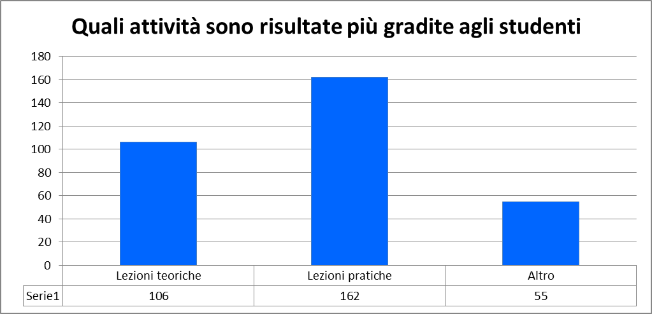

Slide 37
Nella DAD, quali cambiamenti in positivo/negativo ha avuto modo di osservare nei comportamenti e negli atteggiamenti dei suoi studenti rispetto a quelli osservati nella consueta didattica in presenza ?
RISPOSTE
In Positivo 95
In negativo 102
Nessun cambiamento 17
Luci ed ombre 35

Slide 38
In Positivo
la loro necessità di comunicare e avere vicino la figura dell'insegnante in un momento così difficile
Una parte degli studenti meno attenti a scuola, ha dimostrato un maggior interesse e costanza durante la DAD
Riscatto degli alunni diligenti in generale rispetto alle loro capacità fisiche e viceversa
Maturazione degli alunni e migliore organizzazione
Maggiore autonomia e più libertà di espressione

Slide 39
In Negativo
diversi alunni sono spariti, letteralmente parlando, nel momento in cui è cominciata la DAD.
disimpegno e poca partecipazione degli allievi che già presentavano problematiche simili nella normale didattica
minore partecipazione e coinvolgimento rispetto alla didattica in presenza
nessun cambiamento in positivo: ritengo la DAD un vero fallimento sociale

Slide 40
Nessun cambiamento
LA DAD ha rispecchiato ciò che avveniva nella didattica normale
chi si impegnava prima ha continuato ad impegnarsi. Chi non si impegnava prima si è impegnato ancor meno, limitandosi alla presenza alle lezioni per ottenere le valutazioni.
Ci sono stati cambiamenti in meglio e in peggio diversi per ogni alunno.

Slide 41
Luci ed Ombre
Sono stati più attivi gli alunni che solitamente non praticavano attività sportiva fuori dalla scuola, probabilmente perché i contenuti proposti risultavano adeguati alle loro capacità. Gli stessi contenuti si sono rivelati invece poco stimolanti per gli studenti abituati a svolgere attività più impegnative
Molti ragazzi in presenza bravi, dinamici operativi sono crollati di motivazione, altri al contrario, in presenza timidi e riservati hanno trovato il loro spazio, si sono sentiti più apprezzati e considerati
Per alcuni alunni la DAD ha fatto emergere qualità e aspetti che non si erano evidenziati in presenza. Al contrario gli alunni con difficoltà che presentavano aspetti di fragilità in presenza con la DAD hanno avuto grandi difficoltà
Alcuni sono stati autonomi e hanno approfondito...altri hanno fatto il minimo indispensabile...alcuni sono scomparsi!

Slide 43
Se ha risposto SI ci indichi in che modo
MIGLIORAMENTI
Comunicazione più interattiva, sintetica
Linguaggio più semplice e diretto per mantenere alta l'attenzione
Ho avuto modo di parlare di più con loro individualmente e di conoscerli sotto nuovi aspetti creando un rapporto più stretto, quasi confidenziale
Oltre alle lezioni svolte in orario scolastico, c'è stato uno scambio di email e messaggi durante tutta la giornata per cui li ho sentiti sempre vicini e ho avuto modo di rassicurarli e di dialogare maggiormente
un po' più accogliente/materna (lo sono veramente molto poco col gruppo
classe. in presenza)

Slide 44
Se ha risposto SI ci indichi in che modo
DIFFICOLTA’
La comunicazione è risultata più distaccata, più superficiale e con meno confronti diretti
Minore capacità mia di relazionarmi a livello umano
Maggiori difficoltà a mantenere i rapporti personali, ma più confronto sulle attività
I rapporti si sono fatti più informali
Non si potevano affrontare argomenti troppo personali ma ci si manteneva sempre sul generico
Siamo stati costretti spesso ad utilizzare WhatsApp per coinvolgere e stimolare
anche personalmente alcuni studenti meno interessati

Slide 45
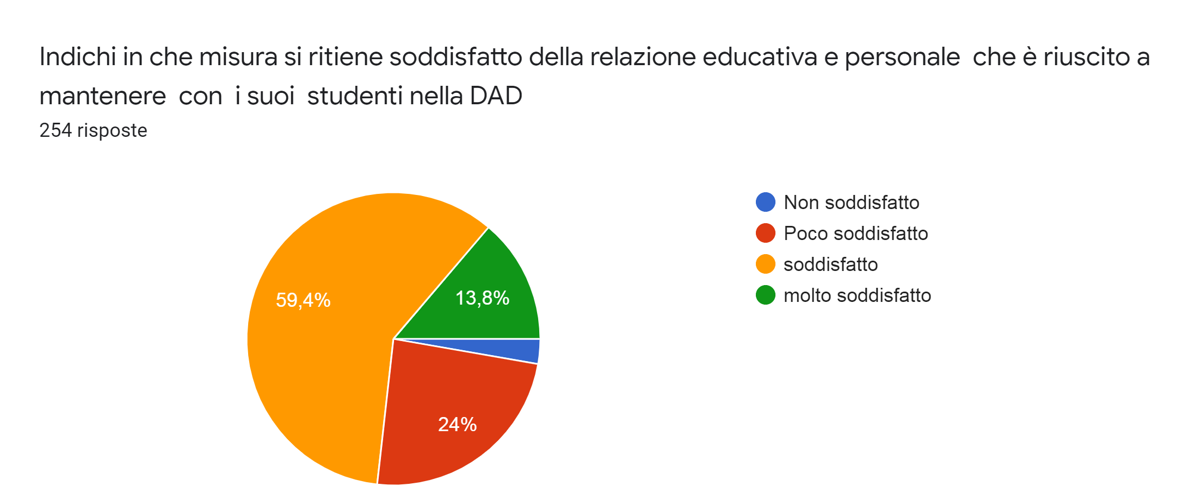

Slide 46
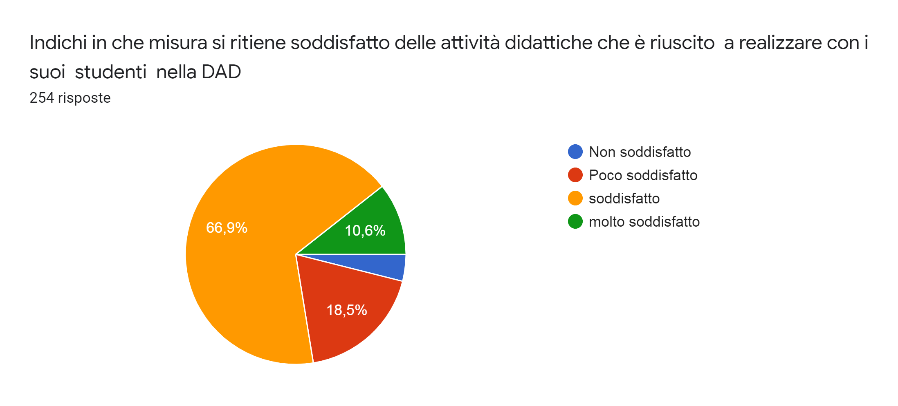

Slide 47
Se lo ritiene opportuno può fornirci ulteriori informazioni legate alla sua attività di docente nel corso dell’emergenza (in negativo)
Sono l’unica su 6 docenti che ha scelto di far pratica: i miei colleghi si rifiutano e rifiuteranno ancora
È stata un'esperienza terribile. L'educazione fisica vuole il contatto diretto con gli alunni. Assolutamente
Estremamente poco educativa e assolutamente inadeguata per l'attività motoria.

Slide 48
Se lo ritiene opportuno può fornirci ulteriori informazioni legate alla sua attività di docente nel corso dell’emergenza (in positivo)
CONSAPEVOLEZZA
L'attività della palestra non può essere assolutamente sostituita dalla dad ma nel caso la cosa si dovesse ripetere sarà necessario ripristinarla.
IMPEGNO
È stata una sfida coinvolgente e arricchente, ma devastante per la quantità di ore trascorse al PC!!!
CRESCITA PERSONALE
La DAD è stata un'occasione per approfondire le conoscenze sull'uso di piattaforme e soprattutto sull'esperienza delle video-lezioni che ho trovato utile .
RELAZIONE, SUPPORTO
io credo che sia stato molto importante far sentire ai ragazzi, la presenza della scuola. Deve rimanere un riferimento forte e sicuro.

Slide 49
Se lo ritiene opportuno può fornirci ulteriori informazioni legate alla sua attività di docente nel corso dell’emergenza (in positivo)
COLLABORAZIONE
Durante il periodo emergenziale si sono rafforzati i rapporti di collaborazione tra colleghi e ciò ha permesso di proporre ai ragazzi diverse attività multi e pluridisciplinari.
INNOVAZIONE, CAMBIAMENTO, FUTURO
Credo di utilizzare la DAD anche in futuro per ampliare le proposte del normale ed esiguo orario scolastico.
Ho creato molto materiale didattico utile per il prossimo anno.
È stata una ricerca continua di alternative
SCELTE DIDATTICHE
Le lezioni a distanza devono essere diversificate per mantenere costante il livello di attenzione e la partecipazione.
Creare una attività pratica in poco spazio con esercizi semplici adatti a tutti gli alunni

Slide 50
Se lo ritiene opportuno può fornirci ulteriori informazioni legate alla sua attività di docente nel corso dell’emergenza (in positivo)
FORMAZIONE SUL CAMPO
Credo che nella globale difficoltà l’esercizio della funzione docente nel corso dell' emergenza ci ha per molti versi arricchiti ed aperto gli occhi a nuove prospettive. Adesso possiamo prendere in considerazione modalità di insegnamento che prima non riuscivamo a vedere, possiamo raggiungere studenti che hanno difficoltà nella frequenza scolastica ed interessarli, inoltre si può pensare di utilizzare metodologie di home fitness in spazi stretti e angusti anche a scuola. Secondo la mia esperienza professionale considero la dad durante l' emergenza covid-19 come un corso di aggiornamento permanente assolutamente necessario a noi docenti

Slide 51
CONCLUSIONI
gli esiti di questa indagine aprono una finestra sul futuro da cui e possibile intravedere:
un’accelerazione del cambiamento e docenti più pronti e capaci ad affrontare situazioni nuove
una forte crescita personale e professionale
(prosecuzione per chi si è messo già in cammino autonomamente in emergenza e inizio indifferibile di un nuovo corso per tutti gli altri )
positive contaminazioni delle esperienze realizzate in emergenza sulle future attività didattiche in presenza e non solo
possibilità di progettare attività motorie da far realizzare autonomamente agli studenti nell’extra scuola

Slide 52
AD UNA CONDIZIONE
i docenti non dovranno più essere lasciati soli!!!!
Più supporto istituzionale
Maggiore attenzione da parte del CONI e delle federazioni sportive nazionali nei confronti dell’educazione fisica e lo sport scolastico
Più occasioni di formazione/aggiornamento
Spazi Più adeguati, all’aperto ed al chiuso, sia per svolgere in sicurezza le attività che per migliorare la qualità dell’azione didattica

